Slide 1
2021
PPTX;
Trading BOT://
Comment créer un bot de trading avec MetaTrader5 ?

Slide 2
Installation des outils
Introduction
Définition : Action d’acheter et de vendre des titres sur les marchés financiers pour le compte d’un tiers
Trading

Slide 3
“Pourquoi créer un bot de trading ?”
“L'homme a la possibilité non seulement de penser, mais encore de savoir qu'il pense !
C'est ce qui le distinguera toujours du robot le plus perfectionné.”
De Jean Delumeau

Slide 4


//-
Comment installer MetaTrader5
<mql5>
https://www.metatrader5.com/fr/download
Search
coder://
2019.All Rights Reserved

Slide 5
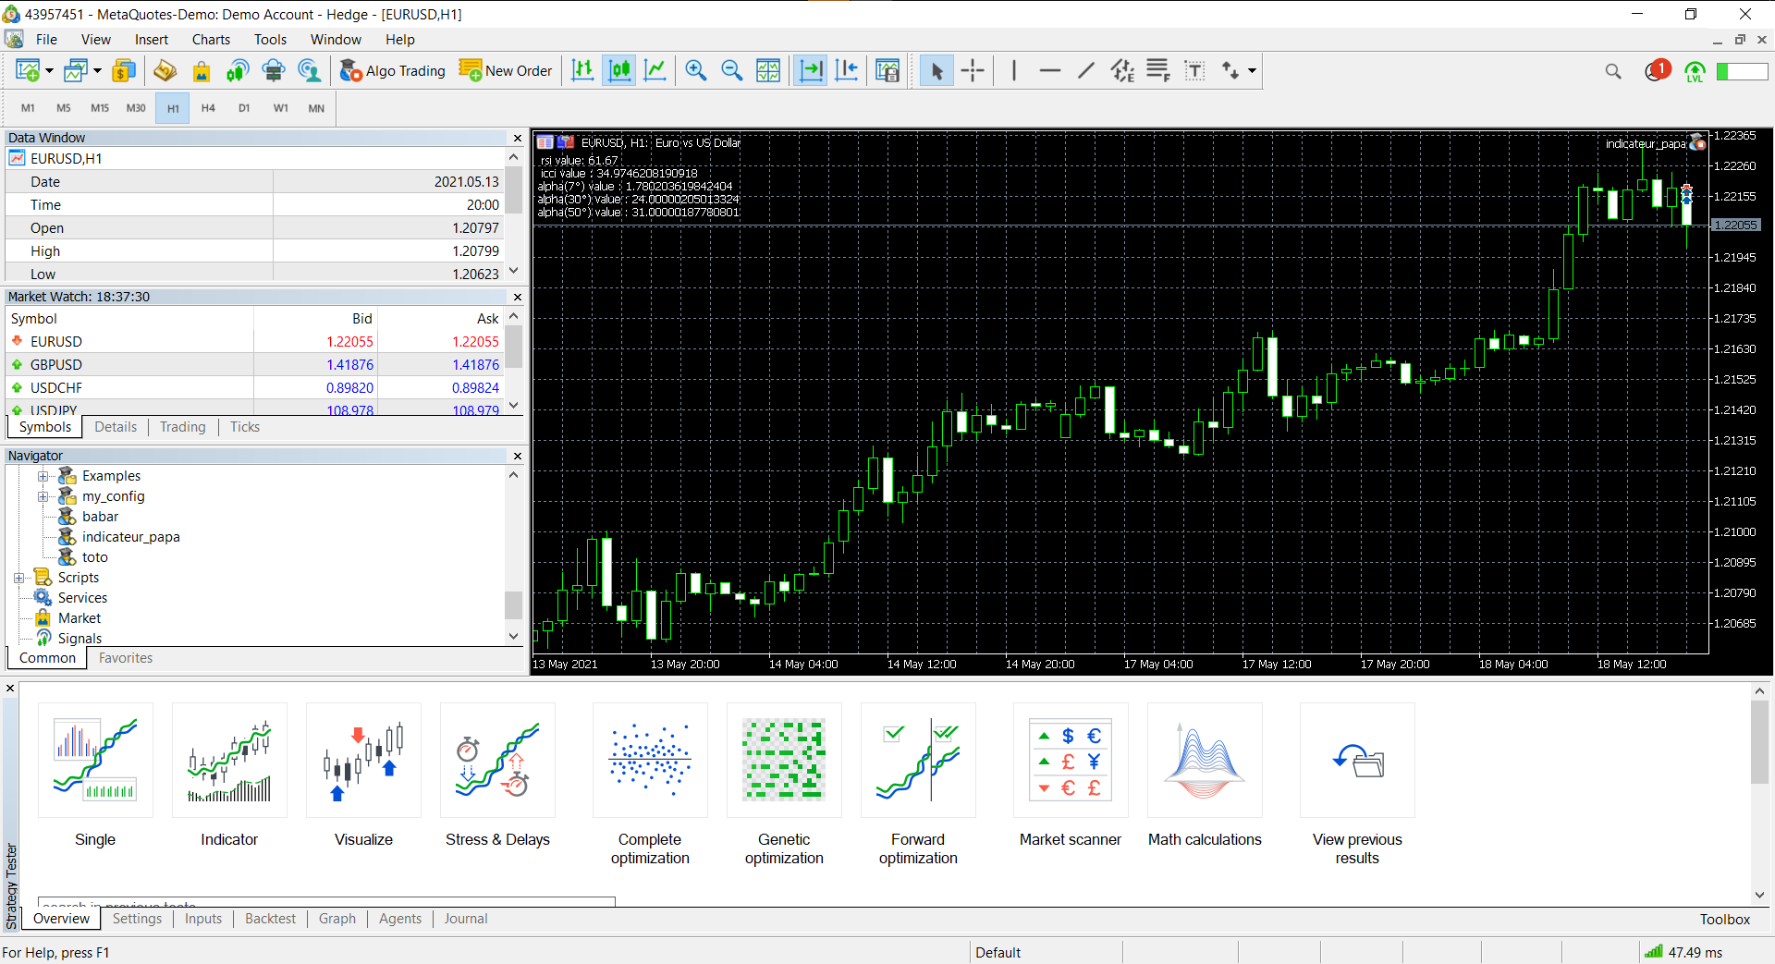
Présentation de MT5
https://www.metatrader5.com

Slide 6
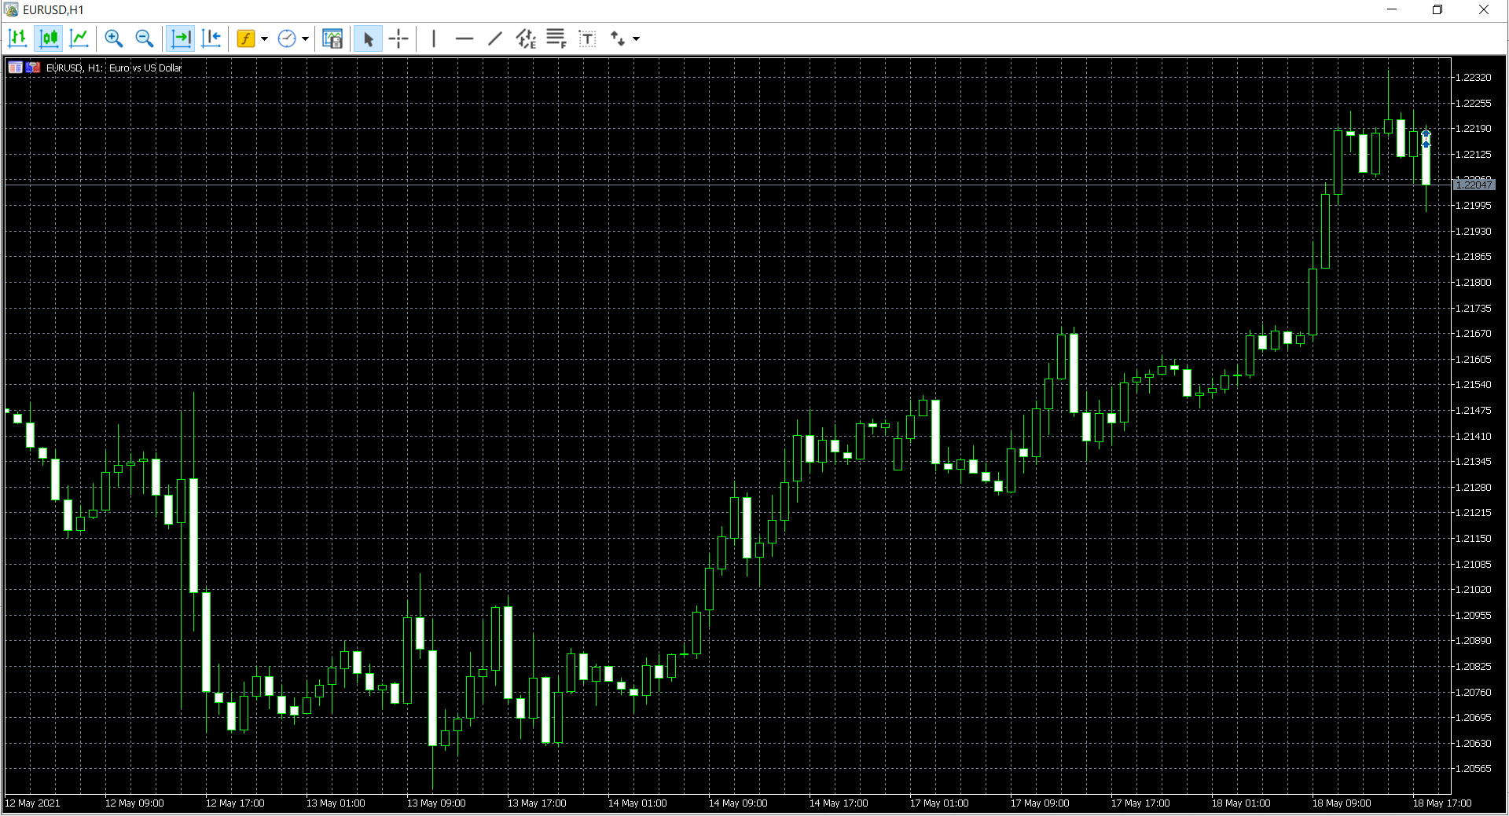
Présentation d’un graphique sur MT5
https://www.metatrader5.com

Slide 7
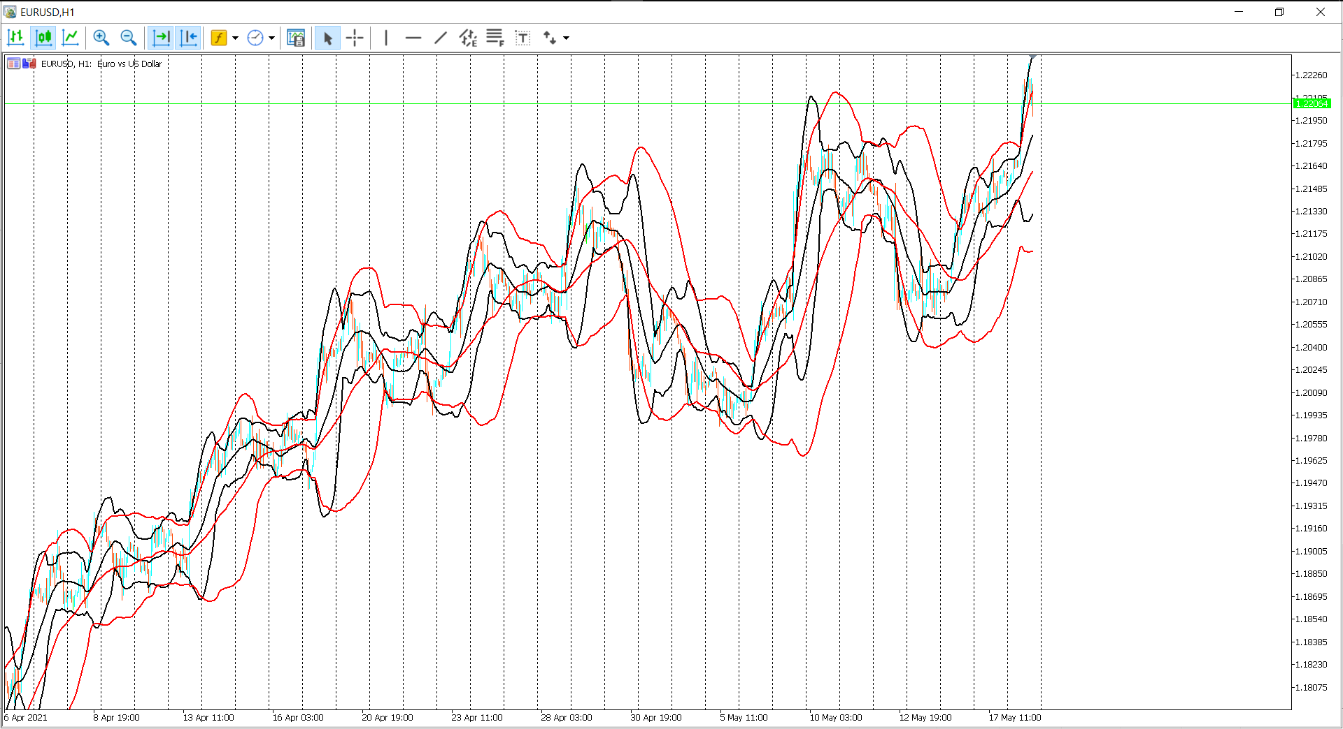
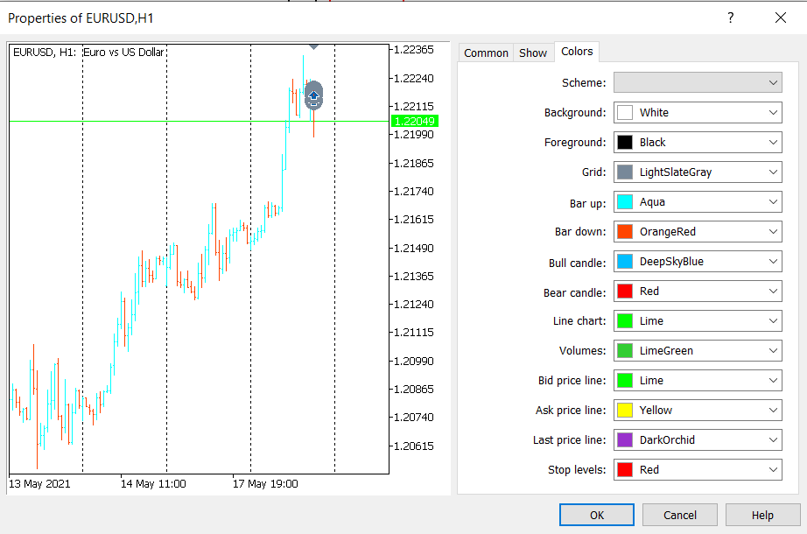
Customiser son graphique sur MT5
https://www.metatrader5.com

Slide 8
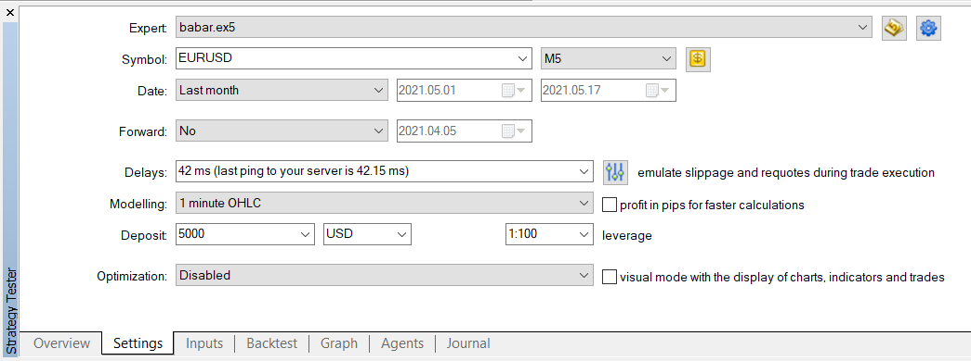
Le stratégie testeur
https://www.metatrader5.com

Slide 9
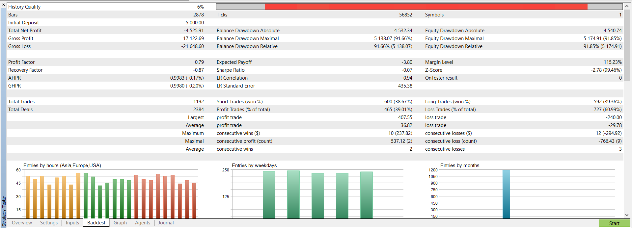
Résultat du backtest
https://www.metatrader5.com

Slide 10
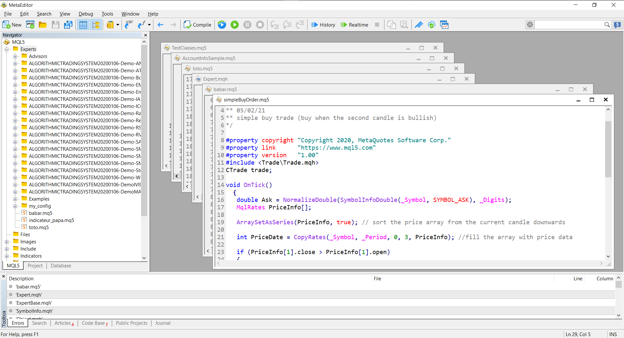
Présentation de MetaEditor
https://www.metatrader5.com

Slide 11


coder://
Ready to get started ?
Présentation

Slide 12
Présentation de MetaEditor
https://www.metatrader5.com

Slide 13
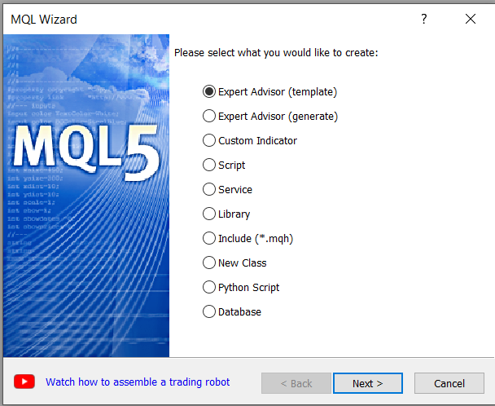

Slide 14
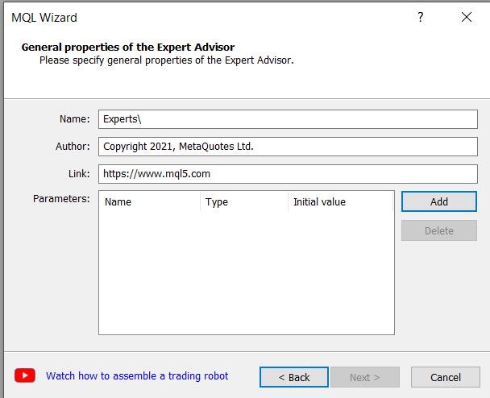
Initialisation

Slide 15
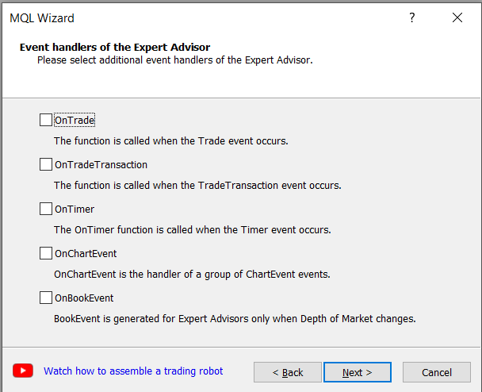
Initialisation

Slide 16
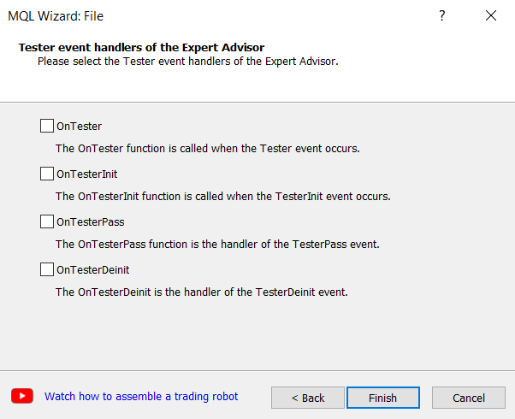
Initialisation

Slide 17
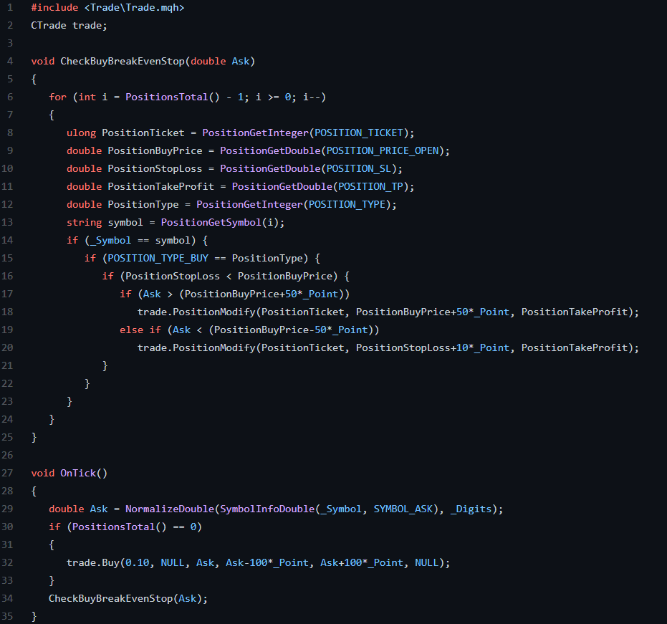

Slide 18
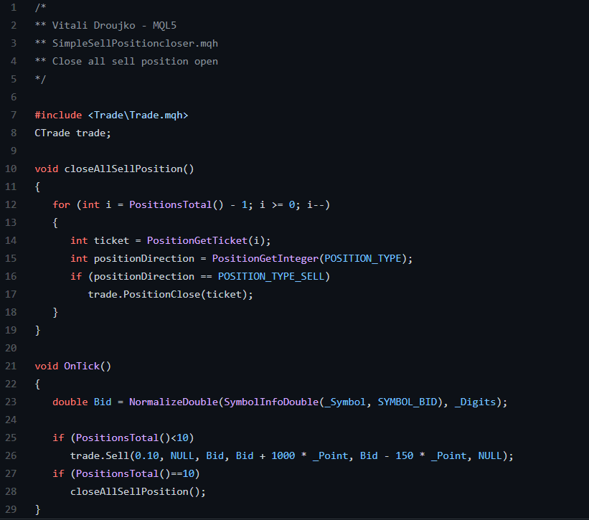

Slide 19
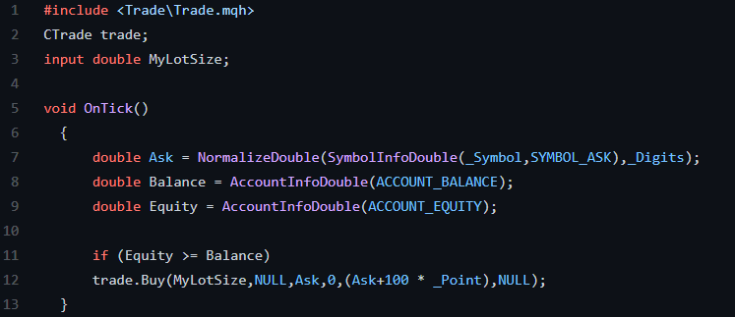

Slide 20
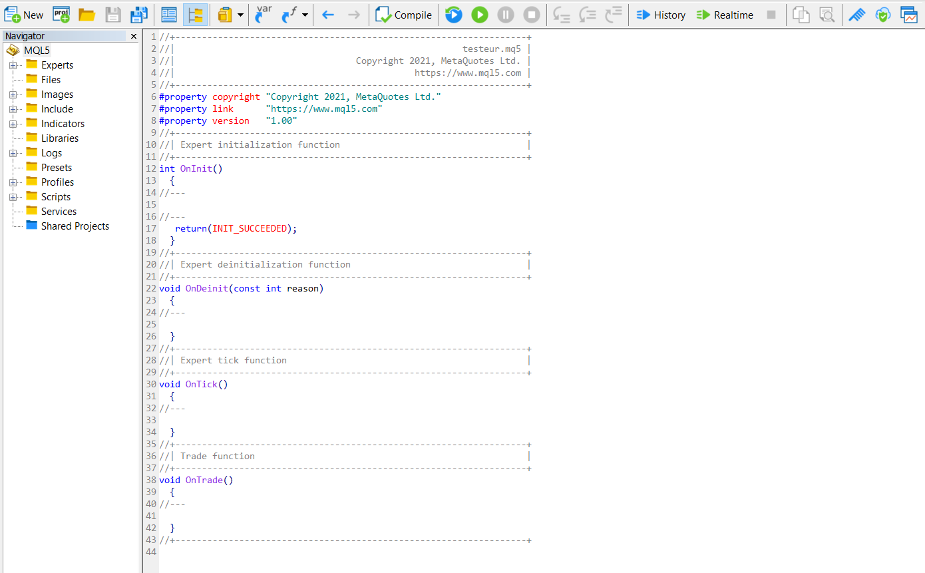

Slide 21
